Slide 1

РАБОТА С МЛАДШИМИ ШКОЛЬНИКАМИ,
ИМЕЮЩИМИ ПОВЫШЕННУЮ МОТИВАЦИЮ
К УЧЕБНО-ПОЗНАВАТЕЛЬНОЙ ДЕЯТЕЛЬНОСТИ ПО МАТЕМАТИКЕ
Горбунова Г.И.
учитель начальных классов
ГБОУ СОШ им.П.В.Кравцова
Самарская область
2025

Slide 2
«…Врожденные дарования
подобны диким растениям и
нуждаются в выращивании
с помощью ученых занятий».
Ф. Бэкон
Обучение - это целенаправленный и мотивирующий процесс, поэтому задача учителя - включить каждого ученика в деятельность, обеспечивающую формирование и развитие познавательных потребностей - познавательной мотивации.

Slide 3
Цели:
• Организовать работу с высокомотивированными детьми и вовлечь их в исследовательскую деятельность.
• Развитие у учащихся интереса к творческой и исследовательской деятельности, выполнение сложных заданий, развитие способности творчески мыслить и укрепление уверенности в собственных силах.
Задачи:
• формирование у учащихся устойчивого интереса к математике;
• выявление и развитие математических способностей;
• овладение конкретными математическими знаниями, необходимыми для применения в практической деятельности;
•интеллектуальное развитие учащихся, формирование качеств мышления, характерных для математической деятельности;
•использовать индивидуальный подход в работе с высокомотивированными учащимися на уроках математики и во внеурочное время с учетом возрастных и индивидуальных особенностей детей;
•вовлекать учащихся в различные внеурочные конкурсы, интеллектуальные игры, олимпиады, позволяющие учащимся проявлять свои возможности.

Slide 4
Некоторые ученики отличаются от своих сверстников математическими способностями:
они обладают хорошей сообразительностью,
отличной находчивостью,
большой оригинальностью,
быстрее других переходят от конкретного к абстрактному,
точнее других обобщают,
их внимание привлекают конкретные и общие свойства чисел и действий.

Slide 5
При работе с учащимися, имеющими повышенную мотивацию к учебно-познавательной деятельности в процессе обучения, можно использовать следующие методы:
• переход учителя с позиции носителя знаний (дающего знания) в позицию организатора познавательной деятельности, т.е. учитель, управляет познавательной деятельностью ученика.
• мотивация познавательной деятельности. В результате у ученика формируется либо интерес, либо устойчивое положительное отношение к предмету.

Slide 6
Формы работы со способными детьми, которые использую в работе:
• групповые занятия с сильными учащимися;
• интеллектуальные конкурсы;
• интеллектуальный марафон;
• участие в олимпиадах различного уровня;
• научно-исследовательские конференции;
• внеурочная деятельность в условиях ФГОС.

Slide 7
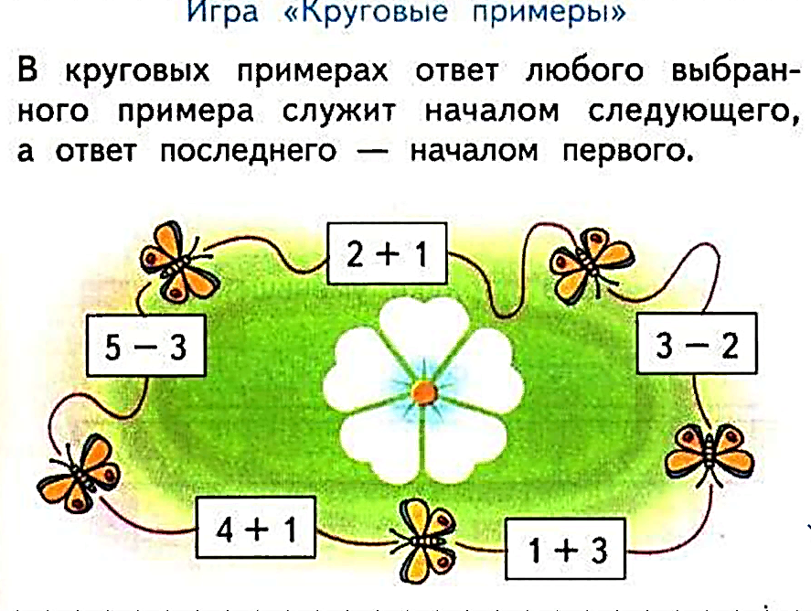
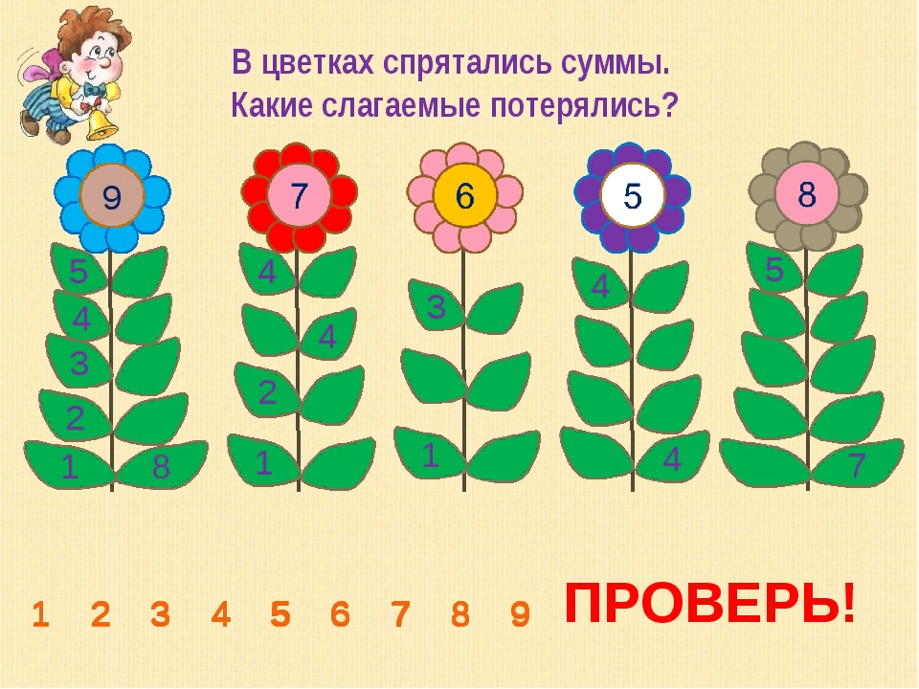
Учитывая возрастные особенности, используем различные виды деятельности:
Игровая образовательная технология

Slide 8
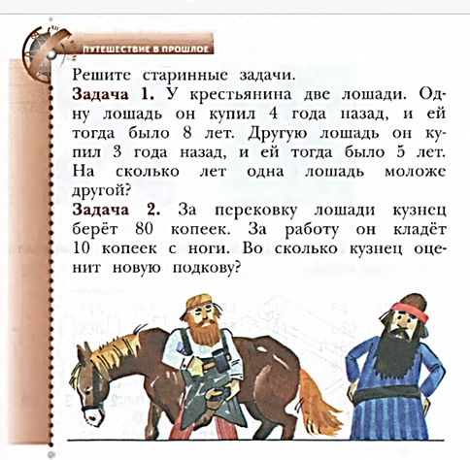
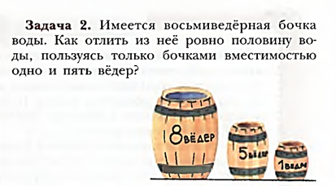
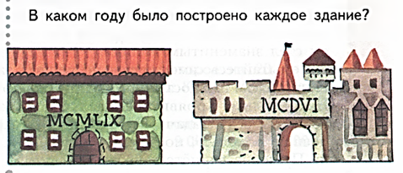
Творческие и нестандартные задания
(использование старинных задач)

Slide 9
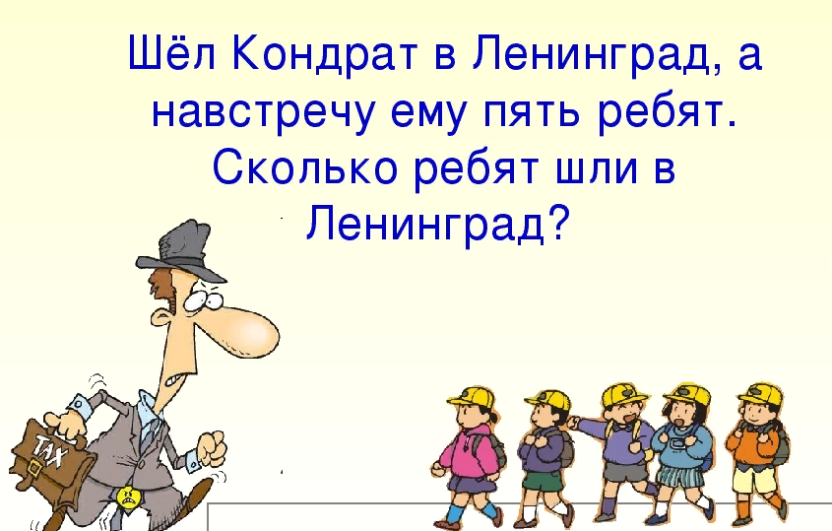
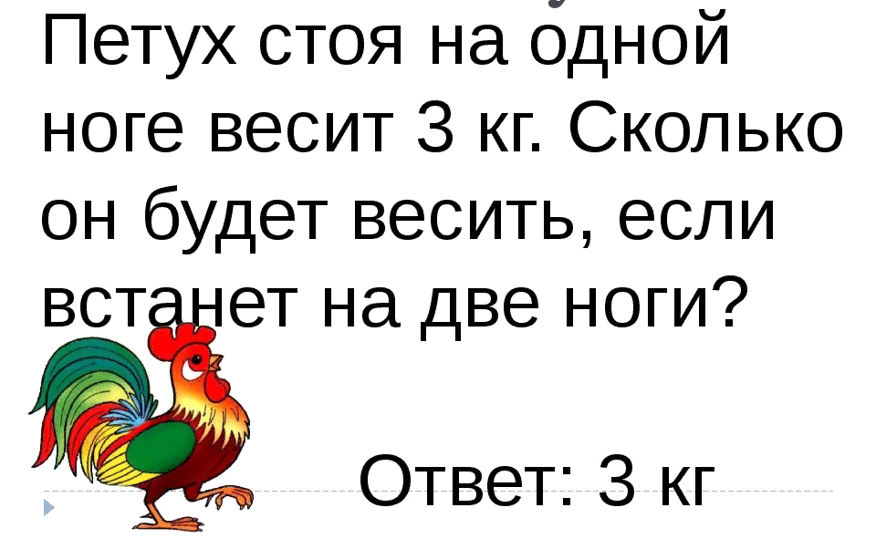
Задачи-шутки

Slide 10
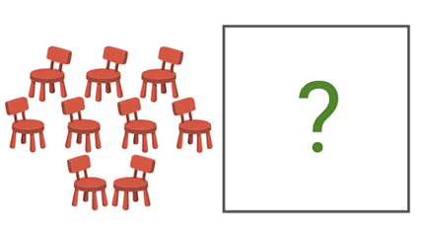
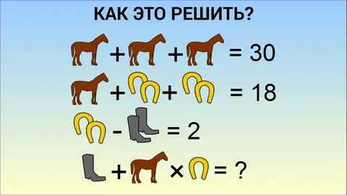
Задачи-головоломки
Учитель попросил школьников расставить 9 стульев у четырёх стен класса так, чтобы у каждой стояли три стула. Ученики справились с задачей. А вы сможете?

Slide 11
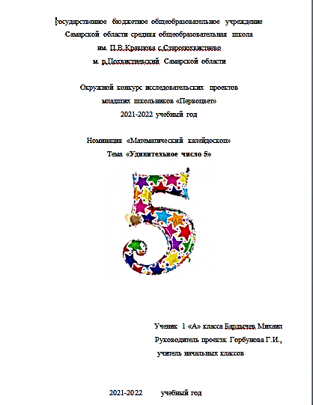
Проектно - исследовательская деятельность
Окружной конкурс «Первоцвет»

Slide 12



Информационно-коммуникативные технологии
(разноуровневые тесты, презентации, тренажёры)

Slide 13
Одной из приоритетных социальных задач современного общества является создание условий, обеспечивающих выявление и развитие талантливых детей, и реализацию их потенциальных возможностей.
Поэтому неслучайно в Национальной образовательной инициативе «Наша новая школа» отмечена необходимость развития творческой среды для выявления особо одаренных ребят в каждой общеобразовательной школе.

